Slide 1
ΗΛΕΚΤΡΙΚΟ ΦΟΡΤΙΟ
Το ηλεκτρικό φορτίο …είναι μια ιδιότητα που έχουν κάποια (όχι όλα) υλικά σώματα
Το τι ακριβώς είναι το ηλεκτρικό φορτίο δεν το γνωρίζουμε……..

Slide 2
ΗΛΕΚΤΡΙΚΟ ΦΟΡΤΙΟ
Όποιο σώμα έχει ηλεκτρικό φορτίο μπορεί να ασκήσει ηλεκτρική δύναμη αλλά και να δεχτεί ηλεκτρική δύναμη……..

Slide 3
ΗΛΕΚΤΡΙΚΟ ΦΟΡΤΙΟ
Υπάρχουν δύο είδη ηλεκτρικού φορτίου
Το θετικό ηλεκτρικό φορτίο (συμβολίζεται με +)
Το αρνητικό ηλεκτρικό φορτίο (συμβολίζεται με -)
-
+

Slide 4
ΗΛΕΚΤΡΙΚΟ ΦΟΡΤΙΟ
Τα σώματα που έχουν Θετικό ηλεκτρικό φορτίο λέμε ότι είναι είναι θετικά φορτισμένα
+

Slide 5
ΗΛΕΚΤΡΙΚΟ ΦΟΡΤΙΟ
Τα σώματα που έχουν αρνητικό ηλεκτρικό φορτίο λέμε ότι είναι αρνητικά φορτισμένα
-

Slide 6
Αφόρτιστα – ηλεκτρικά ουδέτερα σώματα
Αφόρτιστα (ηλεκτρικά ουδέτερα) σώματα είναι αυτά που δεν έχουν ηλεκτρικό φορτίο, δεν έχουν ούτε θετικό ούτε αρνητικό ηλεκτρικό φορτίο.

Slide 7
ΗΛΕΚΤΡΙΚΗ ΔΥΝΑΜΗ
Είναι μια δύναμη που ασκείται μόνο μεταξύ σωμάτων που έχουν ηλεκτρικό φορτίο (είναι ηλεκτρικά φορτισμένα)….
Είναι μια δύναμη που μπορεί να …ασκείται από απόσταση (από μακριά).
Δηλαδή τα δυο φορτισμένα σώματα βρίσκονται μακριά …..αλλά μεταξύ τους ασκείται η ηλεκτρική δύναμη….
-
+
Ένα σώμα που δεν έχει ηλεκτρικό φορτίο δεν μπορεί ούτε να ασκήσει ηλεκτρική δύναμη, ούτε μπορεί να δεχτεί ηλεκτρική δύναμη

Slide 8
Μία τελεία
Μια τελεία αποτελείται από πολλά εκατομμύρια άτομα……

Slide 9
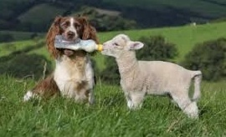
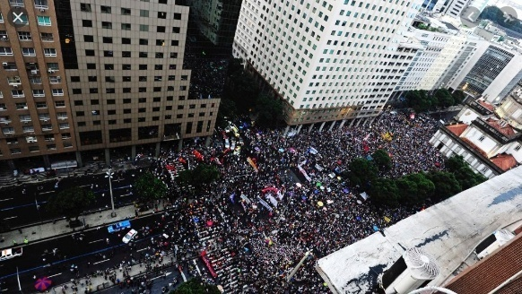
Τα περισσότερα υλικά σώματα που βλέπουμε γύρω μας αποτελούνται από άτομα και ιόντα*
*Τα ιόντα μοιάζουν με τα άτομα … εξηγώ παρακάτω τι ακριβώς είναι τα ιόντα

Slide 10
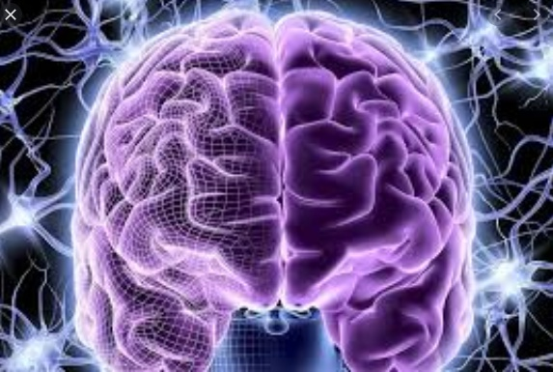
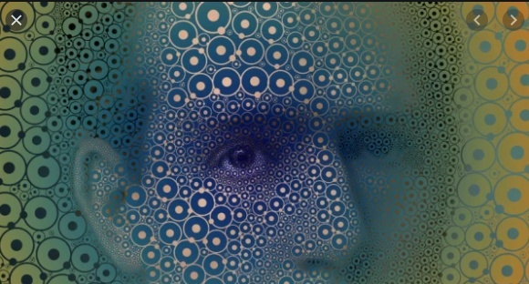
Οι επιστήμονες έχουν υπολογίσει ότι το ανθρώπινο κεφάλι αποτελείται από περίπου 900.000.000.000.000.000.000.000.000 άτομα ή σε συντομογραφία 9x 10²⁶ άτομα

Slide 11
Τα άτομα και τα ιόντα είναι πολύ πολύ μικρά….δεν φαίνονται ούτε με μικροσκόπιο….

Slide 12
Δομή ατόμου
…όμως πως είναι ένα άτομο, από τι αποτελείται;

Slide 13
Δομή ατόμου
Προσοχή!!! Αυτή η εικόνα του ατόμου δεν είναι η πραγματική .…αλλά χρησιμοποιείται εδώ για να περιγράψουμε με ένα κατανοητό τρόπο την δομή του ατόμου
-
-
+
-
+
-
+
+
+
+
+
-
+
-
-
-

Slide 14
=νετρόνιο που δεν έχει ηλεκτρικό φορτίο, άρα είναι ηλεκτρικά ουδέτερο (αφόρτιστο).
άτομο
-
-
= Ηλεκτρόνιο που έχει αρνητικό ηλεκτρικό φορτίο
-
+
+
+
+
-
+
= Πρωτόνιο που έχει θετικό ηλεκτρικό φορτίο
-

Slide 15
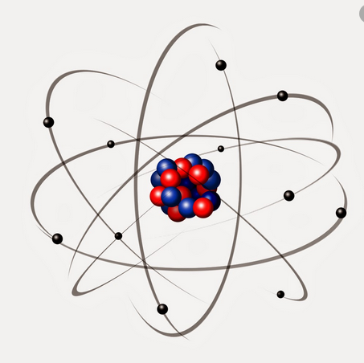
Δομή ατόμου
Τα πρωτόνια είναι μαζί με τα νετρόνια και βρίσκονται στο πυρήνα του ατόμου.
Τα ηλεκτρόνια βρίσκονται έξω από τον πυρήνα του ατόμου, και περιφέρονται γύρω από τον πυρήνα.
Πυρήνας ατόμου

Slide 16
Δομή ατόμου
Προσοχή !! Σε ένα άτομο έχω ίσο αριθμό πρωτονίων και ηλεκτρονίων.
Παράδειγμα: Αν σε ένα άτομο υπάρχουν 4 πρωτόνια τότε οπωσδήποτε θα υπάρχουν και 4 ηλεκτρόνια.
-
-
+
+
+
+
-
-

Slide 17
άτομο
Προσοχή!! Τα άτομα έχουν ίσο αριθμό πρωτονίων και ηλεκτρονίων.
Παραδείγματα:
Το άτομο του άνθρακα έχει 6 πρωτόνια και 6 ηλεκτρόνια.
Το άτομο του νατρίου έχει 11 πρωτόνια και 11 ηλεκτρόνια
ΑΡΑ Τα άτομα έχουν συνολικό φορτίο μηδέν (είναι ηλεκτρικά ουδέτερα) ….αφού έχουν ίσο αριθμό θετικών πρωτονίων και αρνητικών ηλεκτρονίων…..

Slide 18
Ο αριθμός τον πρωτονίων-ατομικός αριθμός καθορίζει το είδος του ατόμου…. Ακολουθούν παραδείγματα
-
-
+
+
Ο ατομικός αριθμός αποτελεί την ταυτότητα του κάθε στοιχείου*.
+
+
-
-

Slide 19
Χημικά στοιχεία (ή στοιχεία) είναι υλικά που αποτελούνται από ένα είδος ατόμου.
Δηλαδή αποτελούνται από άτομα που όλα έχουν στον πυρήνα τους, τον ίδιο αριθμό πρωτονίων (δηλαδή ίδιο ατομικό αριθμό)
Για παράδειγμα ένα υλικό που αποτελείται από άτομα άνθρακα είναι στοιχείο, διότι σε όλα τα άτομα του θα υπάρχουν έξι πρωτόνια.
Χημικά στοιχεία είναι ο άνθρακας , το λίθιο, το οξυγόνο κ.α.
Στη φύση υπάρχουν περίπου 118 διαφορετικά χημικά στοιχεία (ή στοιχεία)

Slide 20
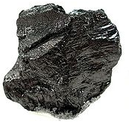
Χημικά στοιχεία (ή στοιχεία)
Ένα κομμάτι άνθρακα
Ένα άτομο άνθρακα
-
Ο άνθρακας αποτελείται από άτομα άνθρακα που όλα τα άτομα έχουν μέσα στο πυρήνα τους 6 πρωτόνια, γιαυτό και τα άτομα αυτά είναι άτομα άνθρακα.
Το υλικό άνθρακας είναι χημικό στοιχείο, αφού αποτελείται από ένα είδος ατόμου
-
-
+
+
+
+
+
-
+
-
-

Slide 21
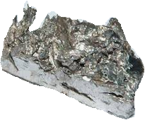
Χημικά στοιχεία (ή στοιχεία)
Ένα κομμάτι λιθίου
Ένα άτομο λιθίου
-
Το λίθιο αποτελείται από άτομα λιθίου που όλα τα άτομα έχουν μέσα στο πυρήνα τους 3 πρωτόνια, γιαυτό και τα άτομα αυτά είναι άτομα λιθίου .
Το υλικό λίθιο είναι χημικό στοιχείο, αφού αποτελείται από ένα είδος ατόμου
+
+
+
-
-

Slide 22
Χημικά στοιχεία (ή στοιχεία)
Αέριο οξυγόνο
Ένα άτομο οξυγόνου
-
-
Το αέριο οξυγόνο αποτελείται από άτομα οξυγόνου, που όλα τα άτομα έχουν μέσα στο πυρήνα τους 8 πρωτόνια, γιαυτό και τα άτομα αυτά είναι άτομα οξυγόνου.
-
-
+
+
+
+
+
+
-
+
+
-
Το υλικό οξυγόνο είναι χημικό στοιχείο, αφού αποτελείται από ένα είδος ατόμου
-
-

Slide 23
άτομο
Ο αριθμός των πρωτονίων (ατομικός αριθμός) ενός ατόμου, καθορίζει το είδος του ατόμου….
-
-
Παράδειγμα
ένα άτομο οξυγόνου έχει 8 πρωτόνια μέσα στο πυρήνα του
+
-
+
-
+
+
+
+
-
+
+
-
-
-

Slide 24
άτομο
-
-
Παράδειγμα
ένα άτομο άνθρακα έχει 6 πρωτόνια μέσα στο πυρήνα του
+
-
+
-
+
+
-
+
+
-

Slide 25
ΙΟΝ - ΙΟΝΤΑ
Από ένα άτομο μπορεί να φύγουν 1 ή περισσότερα ηλεκτρόνια . Σε αυτή την περίπτωση το άτομο θα έχει περισσότερα πρωτόνια από ηλεκτρόνια… και πλέον δεν θα λέγεται άτομο αλλά ιόν.
-
-
Ηλεκτρόνιο που έχει φύγει μέσα από το άτομο
-
+
+
+
+
-
-

Slide 26
ΙΟΝ - ΙΟΝΤΑ
Ένα άτομο μπορεί να πάρει επιπλέον 1 ή περισσότερα ηλεκτρόνια . Σε αυτή την περίπτωση το άτομο θα έχει περισσότερα ηλεκτρόνια από πρωτόνια … και πλέον δεν θα λέγεται άτομο αλλά ιόν
-
-
+
+
-
+
+
-
-
Ηλεκτρόνιο που έχει πάρει το άτομο
-

Slide 27
ΙΟΝ - ΙΟΝΤΑ
Προσοχή!!!! Μέσα σε ένα άτομο υπάρχει ίσος αριθμός πρωτονίων και ηλεκτρονίων. Παράδειγμα αν ένα άτομο έχει 8 πρωτόνια τότε οπωσδήποτε θα έχει και 8 ηλεκτρόνια.
Προσοχή!!!! Μέσα σε ένα ιον υπάρχει διαφορετικός αριθμός πρωτονίων και ηλεκτρονίων. Παράδειγμα ένα ιόν μπορεί να έχει 8 πρωτόνια και 10 ηλεκτρόνια.

Slide 28
-
+
+
+
+
+
-
+
+
-
-
-
-
Είναι ιόν γιατί έχει 3 πρωτόνια και 2 ηλεκτρόνια
Είναι άτομο γιατί έχει 4 πρωτόνια και 4 ηλεκτρόνια

Slide 29
Τα ΙΟΝΤΑ χωρίζονται σε :
ΚΑΤΙΟΝΤΑ που έχουν περισσότερα πρωτόνια από ηλεκτρόνια.
ΑΝΙΟΝΤΑ που έχουν περισσότερα ηλεκτρόνια από πρωτόνια.
-
-
-
-
+
+
+
+
+
+
+
-
-
-
-

Slide 30
Άρα η ύλη αποτελείται από:
Άτομα
Ιόντα (κατιόντα , ανιόντα)

Slide 31
Τα άτομα μπορούμε να τα συμβολίζουμε με σφαίρες και κύκλους…….βέβαια τα άτομα δεν έχουν ακριβώς αυτή την μορφή. Εδώ φαίνονται μερικά προσομοιώματα ατόμων:
Άτομο αζώτου
Άτομο οξυγόνου
Άτομο άνθρακα
Άτομο υδρογόνου
Άτομο χλωρίου
Άτομο θείου

Slide 32
Τα άτομα μπορούν να ενώνονται μεταξύ τους και να δημιουργούν μόρια.
Ένα μόριο μπορεί να αποτελείται από την ένωση 2 ή περισσοτέρων ατόμων
Μόριο υδρογόνου (ένα μόριο υδρογόνου αποτελείται από 2 άτομα υδρογόνου )
Μόριο νερού (ένα μόριο νερού αποτελείται από ένα άτομο οξυγόνου και δύο άτομα υδρογόνου)
Μόριο οξυγόνου (ένα μόριο οξυγόνου αποτελείται από 2 άτομα οξυγόνου )

Slide 33
Λέγοντας δομικά σωματίδια, εννοούμε άτομα, ιόντα μόρια, από τα οποία αποτελούνται τα υλικά σώματα γυρω μας.

